Slide 1
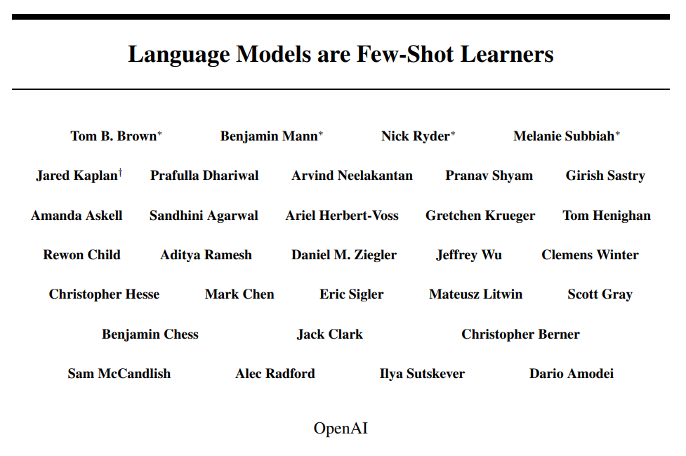
GPT-3

Slide 2
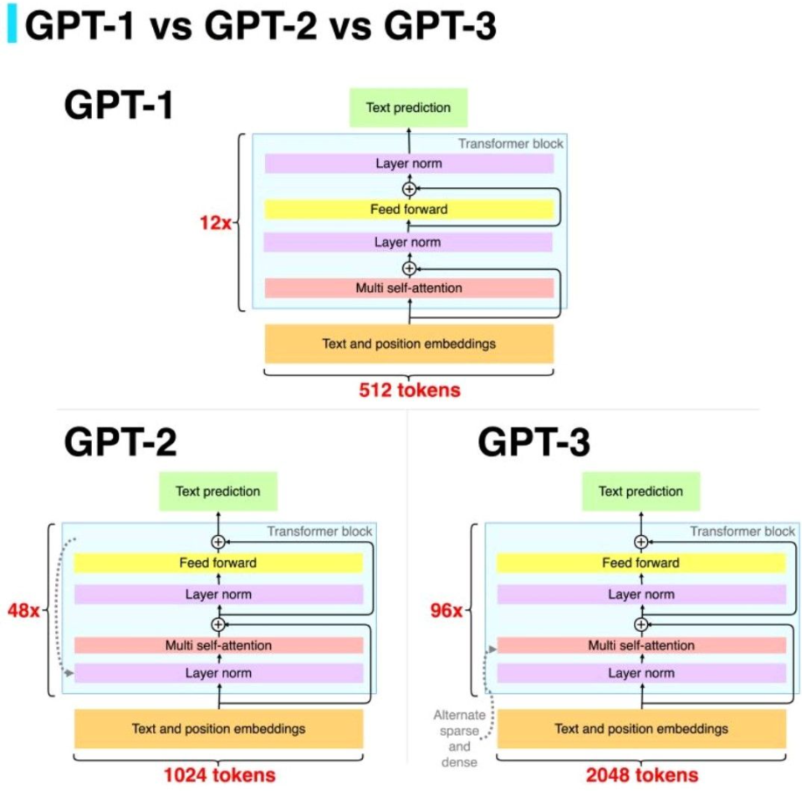

Slide 3
2020년 5월
<Language Models are Few-Shot Learners>
GPT-2 15억 파라미터(1.5B) 규모
제로샷으로 여러 NLP 태스크에 어느 정도 대응
GPT-3 “모델 규모와 데이터 규모를 더 폭발적으로 키우면,
모델의 few-shot 학습 능력이 현격히 증가할까?” 검증
“단순히 파라미터 크기를 늘리는 것”이 얼마나 성능 향상을 가져
올까?(Scaling Laws)
모델 파라미터 **1750억 개(175B)**

Slide 4
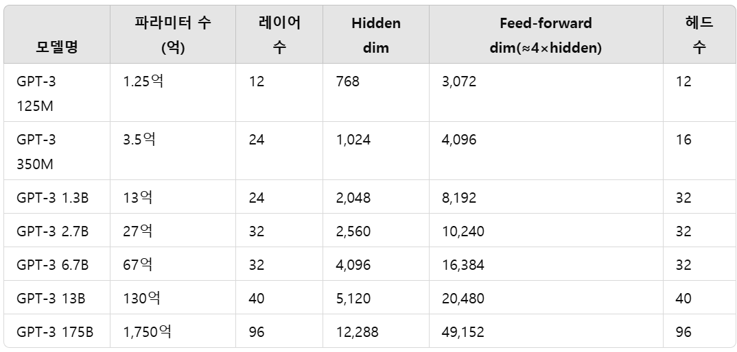
GPT-2 vs GPT-3
GPT-2 1.5B
~48층(layer)
~1600 hidden dimension
~6400 Feed-forward dim
~20 헤드(head)

Slide 5
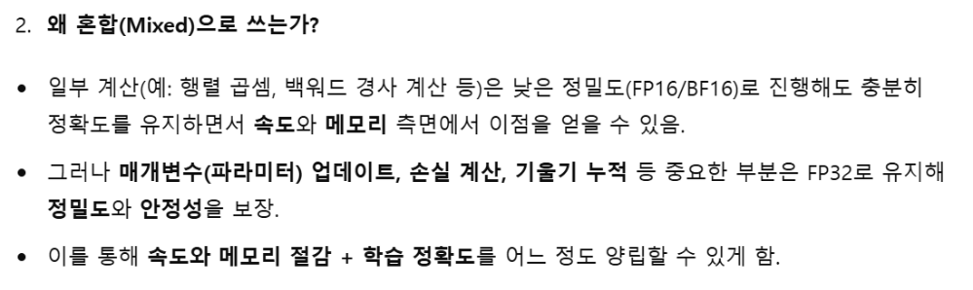
GPT-3에서 추가된 아키텍처
개선된 Pre-LN 기법(아래 구조 반복)
1. (Layer Norm) → (Multi-Head Attention) → Residual Add
2. (Layer Norm) → (Feed-Forward) → Residual Add
>Post-LN 대비 잔차 경로가 LN 없이 전달해 학습이 보다 안정적
잔차 초기화
“scaled initialization” (1/√(2 * nLayers) 계수 등)으로 Residual 값이 너무 커지거나 작아지지 않도록 조절
토큰 임베딩/포지션 임베딩 초기화
원래는 embedding matrix를 LN에서 초기화 후 학습 / GPT-3는 EOS(End of sequence)토큰과 padding 토큰도 따로 초기화
적절한 정규화 계수(L2 정규화)
큰 모델일수록 과적합 위험은 낮으나, 파라미터 폭발 방지와 안정적 학습에 중요
하이퍼파라미터 최적화
학습률 스케쥴링(코사인 감소), Mixed Precision(FP16/BF16 + FP32)

Slide 6
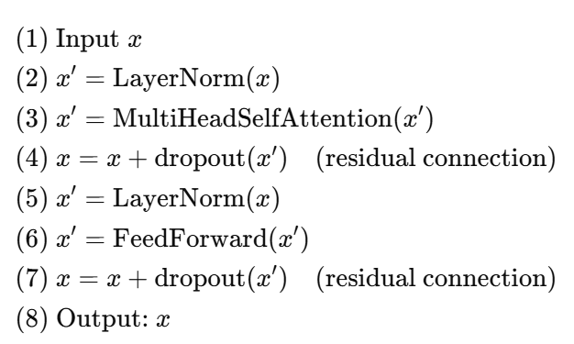
GPT-3 모델 아키텍처
1. Layer Norm(Pre-LN)
각 블록의 주요 연산(Attention, Feed
-Forward) 전에 LN을 적용해, 기울기
흐름이 덜 막히고 학습 안정

Slide 7
GPT-3 모델 아키텍처
2. Multi-Head Self-Attention
시점 t이전 토큰에만 접근하도록 마스킹.
여러 헤드(Heads)로 쪼개어 병렬로
Attention 계산 → 다시 concat해서 Linear
변환.

Slide 8
GPT-3 모델 아키텍처
3. Residual Connection
Attention, Feed-Forward 결과를 원본 입력
에 더해(+) 주어 정보 손실을 방지.
매우 깊은 레이어에도 정보가 효율적으로
전파

Slide 9
GPT-3 모델 아키텍처
4. Feed-Forward Network (FFN)
일반적으로 hidden dim×4 정도 크기의 내부 계층(두 개의 Linear 변환 + 활성화(ReLU/GELU 등)을 두어 비선형 변환을 수행.
GPT-3의 경우 hidden dimension이 워낙 크므로, FFN 차원도 매우 커짐(예: hidden이 12,288이면 FFN은 약 49,152).

Slide 10
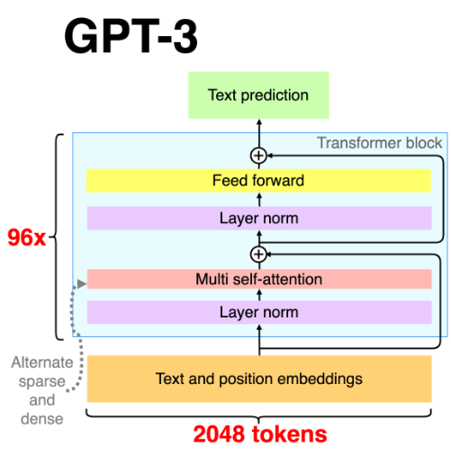
최초 입력: “(토큰 임베딩 + 포지션 임베딩)”을 합한 벡터를 Layer Norm(pre-LN) 후에 1번 블록으로 투입.

Slide 11
GPT-3 결론
별도 파인튜닝 없이도 Zero-Shot / Few-Shot으로 번역, QA, 요약, 산수, 코딩 등 폭넓은 NLP 과제에 유의미한 성능
“Scaling = (거의) 곧 성능 향상”이라는 스케일링 법칙 다시금 확인
> 모델 크기가 커지면 라벨 없이도 높은 성능
Prompting이 곧 프로그래밍
>후속 연구(Instruction Tuning, ChatGPT 등)에 직접적인 영향
>환각(hallucination), 지식 편향, 윤리·안전 문제 등 대두됨

Slide 12
Abstract
기존 NLP : 수천~수만개의 예시가 필요한 한계점
중요 실험 :
1750억개의 파라미터(기존의 10배)를 가진 오토리그레시브 언어 모델을 학습
미세조정(파인튜닝) 없이도 Few-shot 예시만으로 모델의 성능을 평가
결과 :
1.다양한 NLP과제에서 기존 파인튜닝 방식과 비슷한 수준의 성능 달성
2. 편향, 데이터 중복, 특정 패턴 과적합 등의 문제
3. 잠재적인 사회적 영향

Slide 13
1. Introduction
배경 : 각 태스크마다 대규모 라벨 데이터가 필요한 한계
한계 : 데이터 수집 비효율성 / 데이터 편향 / 유연한 태스크 수행 필요
- 핵심 제안 :
메타러닝 = ‘in-context learning’으로 추론 시점에서 사용자가 입력하는 간단한 지시문, 예시만으로 원하는 작업을 해결하는 접근
=> 로그 손실(log loss) 개선 추세(파라미터수 급증)

Slide 14
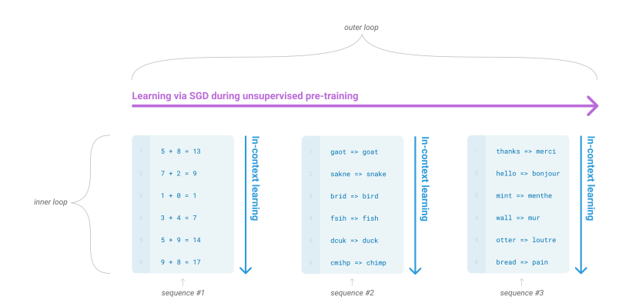

Slide 15
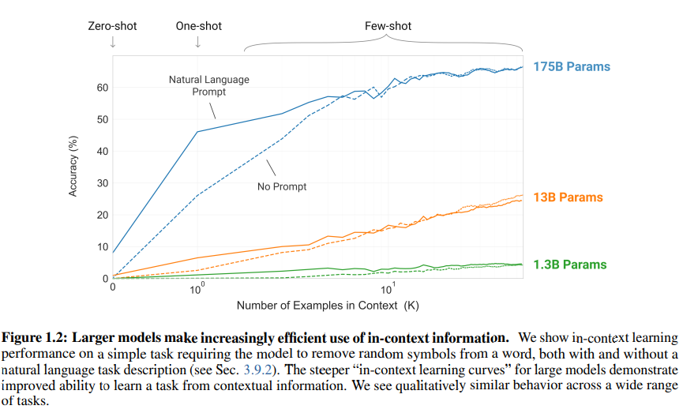
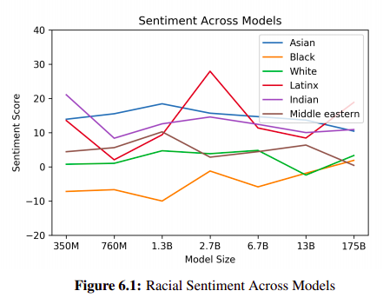
1. Introduction
In-context Learning 실험 :
Few-shot에서 최신 파인튜닝 모델 수준 성능
(One-shot, Zero-shot도 좋은 성능)
성능 한계 :
데이터 오염(data contamination) 문제 : 거대 웹 코퍼스로 학습으로 성능이 과대추정되는 문제
결과 :
모델 규모가 커질수록 shot 설정 간 성능 격차 + in-context learning에 더 유리
사회적 영향과 윤리적,편향성 이슈에 대한 고려가 필요.

Slide 16
2. Approach
Fine-Tuning vs. Few-Shot / One-Shot / Zero-Shot
1. Fine-Tuning (FT) :
전 학습된 언어 모델을, 각 태스크에 맞춰 가중치(파라미터)를 실제로 업데이트하는 전통적 접근
=> 대규모 라벨 데이터 필요, 태스크 비의존적(task-agnostic) 필요
2. Few-Shot (FS) : 가중치 업데이트 X, 프롬프트로 여러 개(10~100개)의 예시
=> 대규모 라벨 데이터 필요X, 편향 회피가능. / 여전히 예시 데이터 조금 필요
3. One-Shot (1S) :
딱 1개의 예시와 자연어 설명을 모델에 입력.
실제 사람이 예시 1개만으로도 개념을 파악하는 상황과 비슷
4. Zero-Shot (0S) :
예시 없이 자연어 설명만
가장 편리함, 아주 넓은 범위의 지식 동원 가능 / 단점 : 예시가 없으므로 모호한 가능성

Slide 17
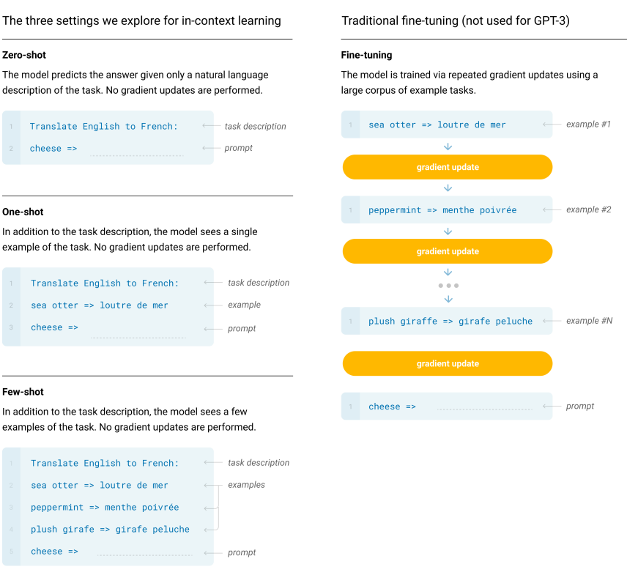

Slide 18
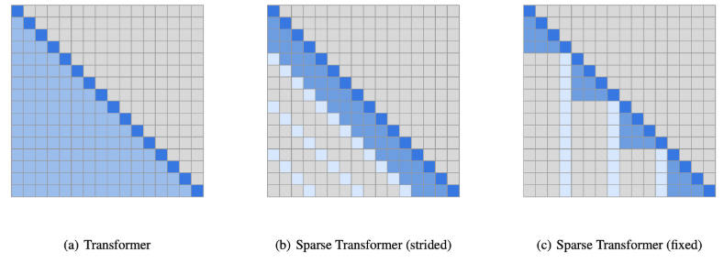
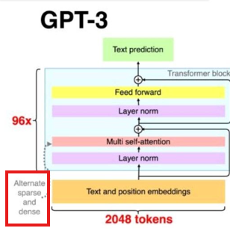
2. Approach
GPT-3 모델 구성 : Alternating Dense + Sparse Attention(GPT2 계승)
8가지 모델(1.25억 ~ 1750억)을 학습, 175B = ‘GPT-3’
훈련 데이터셋 :
Common Crawl(대규모 웹 텍스트) + WebText2 + Books + Wikipedia 등을 혼합
2. 각종 전처리(고품질 데이터 많이 노출)
3. 이슈 : 데이터 오염 => 실제 성능이 부풀려질 위험
Notes:
Alternating Dense + Sparse Attention은 Dense(모든 토큰 간 Attention)와 Sparse(제한된 패턴 내 Attention) 레이어를 번갈아 배치함으로써,
모델 전체 연산량을 감소시키고,
긴 시퀀스에 대한 전역/국소 정보를 효율적으로 학습하게 하는 기법입니다.
결론적으로, 이 방식은 대규모 언어 모델이 긴 맥락을 더 빠르게(또는 더 적은 메모리로) 처리하도록 돕는 핵심 아이디어 중 하나
Dense Attention 레이어: 기존처럼 모든 토큰이 서로에게 완전히 연결된(Full) Attention을 계산.
Sparse Attention 레이어: 전체 시퀀스 중 일부 영역 또는 특정 패턴에만 집중하는 (Local Banded 등) 제한된 Attention을 계산.

Slide 19
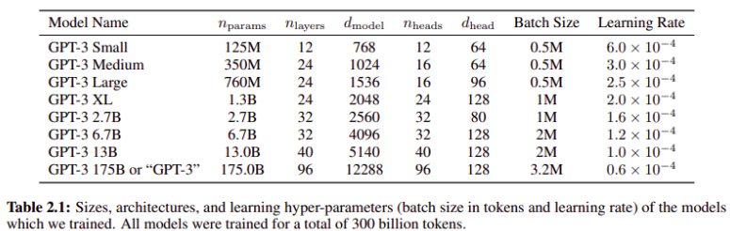
2. Approach
학습 과정
1. 배치 사이즈 / 학습률을 모델 크기에 맞춰 조정.
2. 모든 모델을 총 3,000억(300B) 토큰에 대해 학습.
3. 다양한 병렬화 기법으로 학습 안정화.
평가
Few-shot, One-shot, Zero-shot 설정별로 다양한 NLP 태스크에서 성능 측정.
Few-Shot
평가 시, K개의 예시(맥락 + 정답) → 모델이 정답을 예측
2. One-Shot
예시 1개 + 태스크 설명
3. Zero-Shot
예시 없이 태스크 설명
평가지표 : F1·BLEU·per-token Likelihood 비교 등 태스크별 표준 지표 사용.

Slide 20
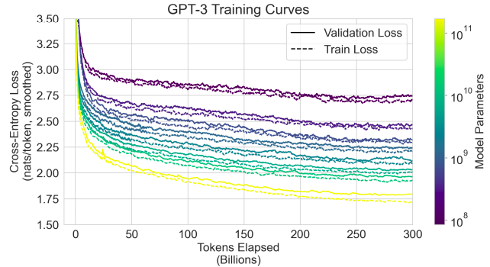
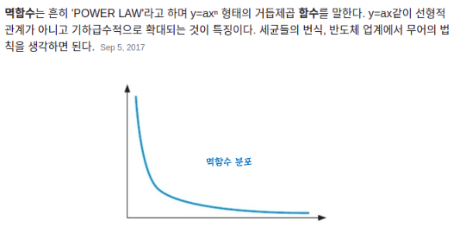
3. Results
스케일링 법칙 :
모델 규모 확장에 따라 크로스 엔트로피가 파워로 양상을 보이며 계속 감소.
=> 성능 향상
다양한 태스크 평가 :
GPT-3(175B) 포함 8개 모델을, 9가지 부류의 NLP 태스크에 걸쳐 성능을 측정.
(=> 일반화를 위한 다양한과제)
1. 전통적 언어 모델링, 클로즈(cloze) : 빈칸 채우기, 문장/단락 완성
2. “closed book” QA : 추가 검색 안하고(내부 파라미터만으로) 답변하는거
3. 번역
4. Winograd Schema : 맥락적·상식적 추론이 필요한 것, they가 가르키는거?
5. 상식(common sense) QA : 일상적 경험이나 인지적 상식
6. 독해(reading comprehension) : 주어진 지문(텍스트)을 읽고, 그 내용을 바탕으로 질문에 답하거나 요약하는 과제.
7. SuperGLUE 벤치마크 : 여러 NLP 과제를 모아놓은 종합 벤치마크
8. NLI : 가설이 전제에서 ‘참’인지(Entailment), 모순되는지(Contradiction), 관련 없거나 불확실한지(Neutral) 판단하는 과제.
9. 메타 러닝(즉석 추론·적응) 능력을 테스트하기 위한 신규 태스크 등 :
추론 시점(inference time)에 간단한 예시나 지시문을 보고 새로운 과제를 바로 수행할 수 있는지 측정.
결론 :
GPT-3는 추론 시점(inference time)에 단순히 몇 가지 예시(Few-shot)나 단 한 번의 예시(One-shot)만으로도 상당히 높은 성능을 발휘 / 여전히 파인튜닝 모델과의 간극, 편향성, 데이터 오염 이슈
Notes:
“추론 시점(inference time)” =
모델을 학습(training) 또는 미세 조정(fine-tuning) 없이, 이미 학습된(고정된) 파라미터 상태에서 실제 입력을 넣고 출력을 얻는 순간을 말합니다.
즉, 모델 파라미터가 더 이상 업데이트되지 않는 상태에서, 사용자가 질의(prompt)나 예시(few-shot/one-shot)를 제공하면,
모델이 이를 바탕으로 곧바로 응답(추론 결과)을 생성하는 단계입니다.
학습 과정이 모두 끝난 뒤, **“모델이 실제로 사용되는 단계”**라고 이해하시면 됩니다.

Slide 21
4. Measuring and Preventing Memorization Of Benchmarks
문제 배경 :
테스트 벤치마크가 훈련 데이터에 일부 포함될 위험 => 성능이 과대추정
접근 방식 : clean subset만으로 모델을 재평가, 성능 차이 비교
주요 발견 : 중복률이 높으나, 실제 성능 차는 대부분 매우 작음.
결론 :
오염은 생각보다 흔하지만, GPT-3는 (대체로) 훈련 데이터의 특정 예시를 그대로 암기하지는 않음.
Notes:
오염이 의심되는 예시를 제거한 clean subset

Slide 22
5. Limitations
텍스트 생성 / 태스크 수행의 한계
2. 모델 구조적·알고리즘적 제약 - 양방향 정보를 활용하는 태스크에서 두드러진 한계 => GPT-3 양방향 모델 미래연구
3. 언어 모델링(LM) 자체의 한계
단순 토큰 예측으로는 중요 단어 인식 불가능 + 현실 세계 맥락(물리·시각 등)에 대한 이해 제한
=> 멀티모달, 강화학습 등으로 보완 필요.
4. Pre-training 샘플 효율성과 Few-shot 해석
GPT-3는 인간에 비해 데이터 효율이 낮다.
Few-shot이 정말 “새로운” 태스크를 학습? / 사전 학습 태스크 재인식?
실제 태스크에 따라 두가지가 스펙트럼 형태로 뒤섞여있음
5. 대규모 모델 실용성 및 편향성 이슈
- 추론 비용이 매우 큼 → Distillation(지식 증류)으로 해결 가능성.
- 공통적으로 해석 불가능성, 캘리브레이션 문제, 데이터 편향 문제 → 사회적 파급에 주의 필요
Notes:
텍스트 생성 / 태스크 수행의 한계
- 긴 문단에서 자기반복, 문맥 이탈, 모순, 뜬금없는 문장, 문서 전반부/후반부 간 일관성(coherence)이 깨짐
- 상식 물리 부족
- 특정 비교, 추론 태스크(ANLI,WIC,일부 독해)에서 성능이 낮음
2. 모델 구조적·알고리즘적 제약 - GPT-3는 오토리그레시브(단방향) 모델로, 양방향 정보를 활용하는 태스크(WIC, ANLI, 일부 RC 태스크(QuAC, RACE) 등)에서 두드러진 한계
GPT-3 수준(수백억~수천억 파라미터)으로 양방향 모델을 만들면 파인튜닝 시 더 유리할 가능성.(미래연구)
3. 언어 모델링(LM) 자체의 한계
단순 토큰 예측(자기회귀·자기지도)에만 집중하는 LM 목적 함수로는 어떤 단어가 더 중요한지를 구분 못함.
언어 외 정보 부족으로 현실 세계 맥락(물리·시각 등)에 대한 이해가 제한됨.
순수 예측 모델만으로는 현실 정보 부족해 향후 멀티모달, 강화학습 등으로 보완 필요.
4. Pre-training 샘플 효율성과 Few-shot 해석
- GPT-3는 인간보다 훨씬 많은 텍스트를 필요로 하며, 샘플 효율이 낮음. => 데이터 효율이 낮다.
Few-shot이 정말 “새로운” 태스크를 학습하는지, 아니면 사전 학습한 태스크를 재인식(recall)하는지 2가지 시나리오가 있음. => 현실적으로 실제 태스크에 따라 두가지가 스펙트럼 형태로 뒤섞여있음.
5. 대규모 모델 실용성 및 편향성 이슈
추론 비용이 매우 커서 배포·서비스 적용에 부담. Distillation(지식 증류)으로 해결 가능성.
Distillation(지식 증류) = 거대한 모델을 소규모 모델로 압축해, 특정 태스크에 필요한 부분만 추출·학습.
공통적으로 해석력, 신뢰성, 편향 문제를 안고 있음 → 사회적 파급에 주의 필요.
해석 불가능성: 모델 내부 결정 과정을 인간이 직관적으로 이해하거나 추적하기 어려움.
캘리브레이션 문제: 모델이 자신의 불확실성을 제대로 표현·추정하지 못하는 경향.
데이터 편향: 훈련 데이터 자체가 지니는 문화적·사회적 편향이 모델 출력에도 반영될 수 있음

Slide 23
7. Related Work
대규모 모델 확장
언어 모델에서 파라미터 수와 계산량을 늘리면 성능이 향상되는 추세.
스케일링 법칙
모델 크기를 확장, 검증 손실(Validation loss) 감소 => 파워로(power-law) 형태
소형 모델·Distillation
더욱 난이도 높은 태스크 개발
QA 및 대규모 언어 모델
QA 연구와 본 논문 차별점
미래 연구: GPT-3의 in-context 학습과 검색 등 외부 지식 결합 가능성 => RAG?
메타러닝과 In-Context Learning
멀티태스크 학습 vs. 대규모 사전학습
- 알고리즘적 발전
미래엔 여러 알고리즘 개선과 GPT-3 수준 스케일을 결합하여, 더 높은 성능과 효율을 달성할 가능성
Notes:
QA 연구: 대규모 언어 모델(예: T5 등)을 파인튜닝하거나, 검색 기반(open-book) 접근과 결합하여 고성능 달성.
본 논문 차별점: In-context learning(Few-shot, One-shot, Zero-shot) 방식으로, 파라미터 업데이트 없이 답변하는 접근을 주력.
메타러닝과 In-Context Learning
메타러닝: 일반적으로 “외부 루프(outer loop)에서 모델을 학습”하고, “내부 루프(inner loop)에서 새로운 태스크 적응”을 시도. => GPT-2에서도 부분적 시도했으나, 제한적 결과
In-context learning = 컨텍스트 창에 예시 여러 개를 “집어넣어서” 모델이 내부적 추론만으로 새로운 태스크를 수행하도록 함.
가중치 업데이트 없이, 시계열적인 활성화(activations)만으로 학습을 수행한다는 점에서 RL^2와 유사
멀티태스크 학습 vs. 대규모 사전학습
멀티태스크는 태스크별 데이터셋 준비가 필요하지만, 대규모 사전학습은 텍스트 자체에 다양한 태스크가 암묵적으로 포함되어 있을 수 있음.
- 알고리즘적 발전
마스킹(denoising) 기반 양방향 모델(BERT류), prefixLM, Encoder-Decoder 모델, random permutation, 효율적 샘플링 개선, embedding 효율 개선 등 다양한 연구가 존재.
미래엔 이런 알고리즘 개선과 GPT-3 수준 스케일을 결합하여, 더 높은 성능과 효율을 달성할 가능성

Slide 24
8. Conclusion
GPT-3(175B)는 사전 학습만으로도 zero-/one-/few-shot 상황에서 파인튜닝 모델에 근접한 뛰어난 성능
=> 즉흥적으로 정의된(on-the-fly) 작업에도 꽤나 적절한 결과를 보임.
(미리 정해진(학습에 포함된) 태스크나 포맷 없이 사용자가 즉석에서 정의하여 모델에게 시키는 과제)
스케일링 추세:
모델 파라미터 규모를 극적으로 확장함에 따라, 사전 학습만으로도 성능이 예측 가능한 형태로 향상
대규모 언어 모델이 갖는 잠재적 위험(편향, 악용 사례) / 사회 전반에 미칠 영향
텍스트 생성의 중복·비문맥성, 상식적 물리 추론 부족 등의 단점
대규모 모델이 향후 더 발전할 경우, 적응력(Adaptability)과 범용성(Generality) 을 갖춘 언어 시스템 개발에 핵심적인 요소가 될 것.

Slide 25
출처
논문 : https://arxiv.org/abs/2005.14165
이미지 :
https://arxiv.org/abs/2005.14165
https://lee-soohyun.tistory.com/274

